Slide 1

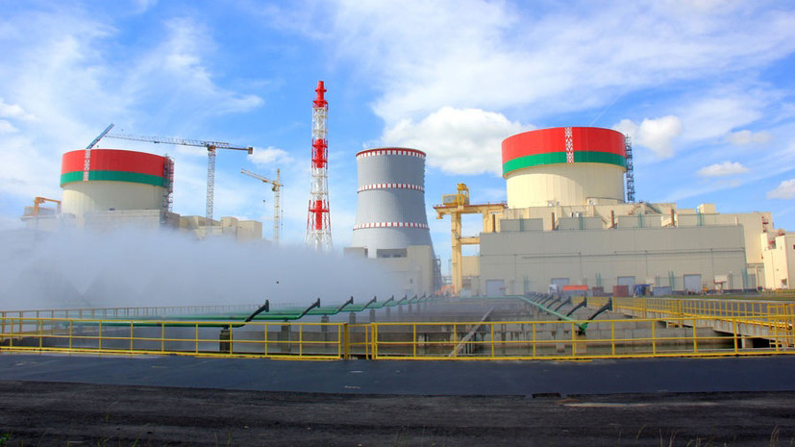
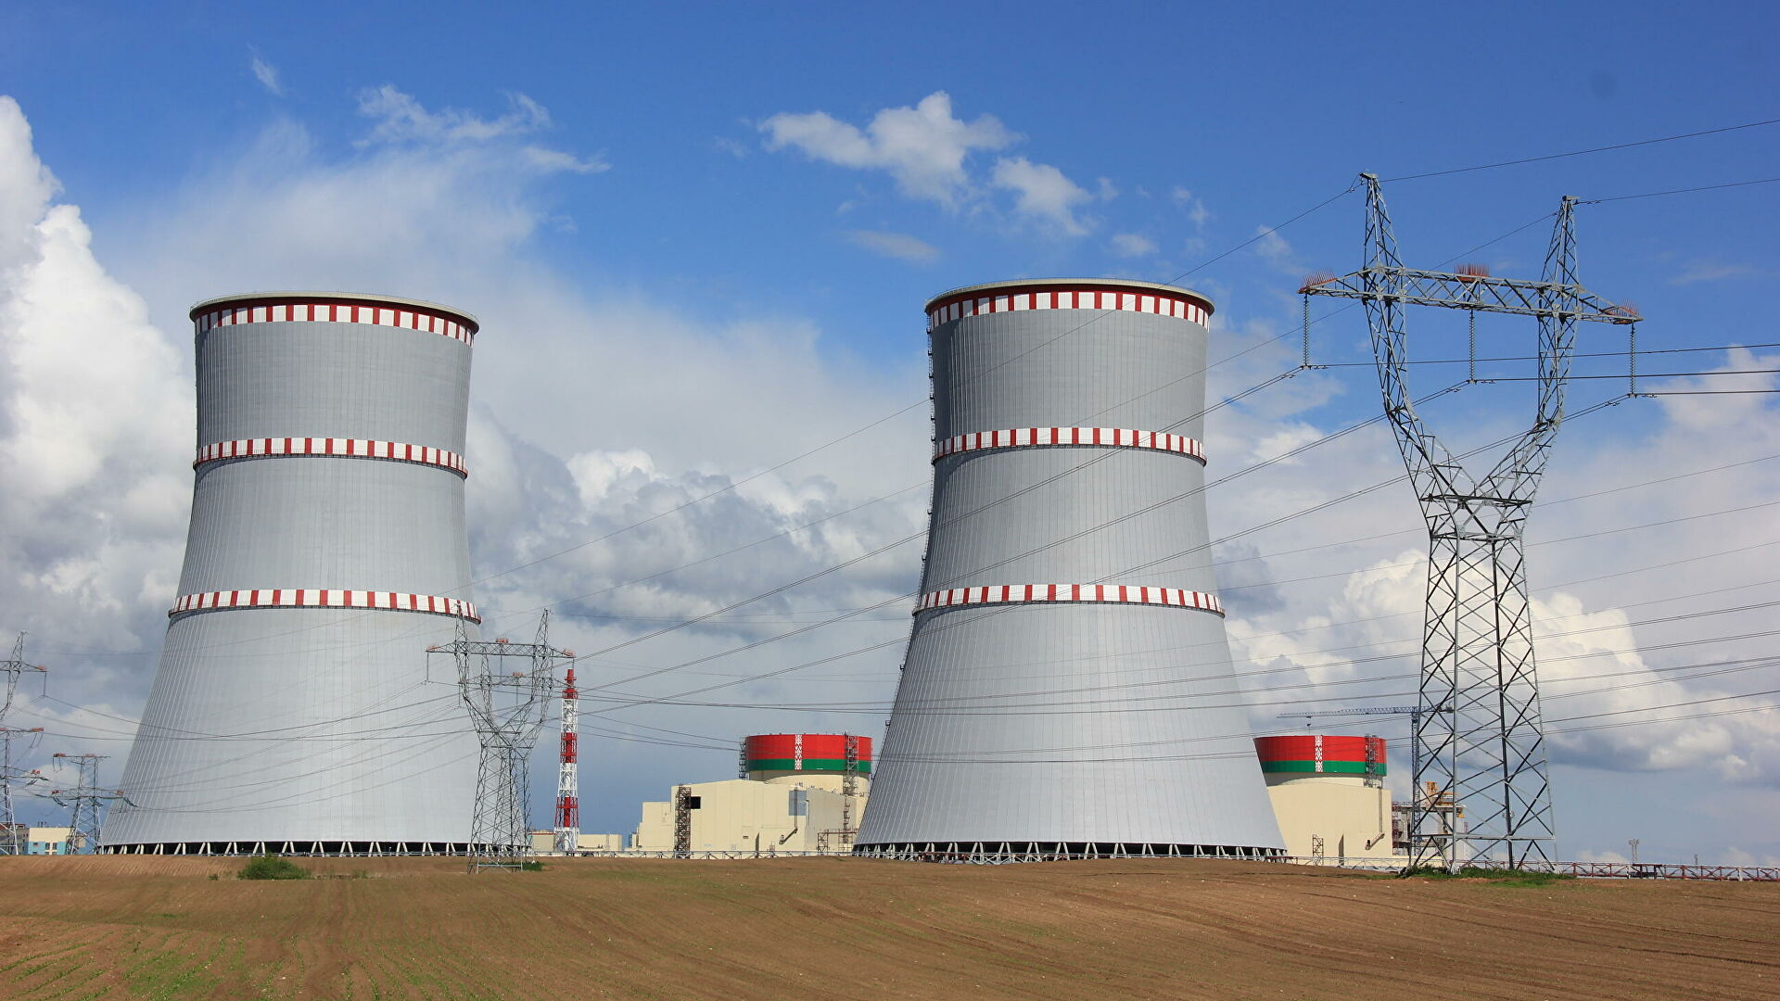
Доклад на молодежный атомный форум
Вице-президент – директор
проекта по сооружению
Белорусской АЭС
Полянин
Виталий Олегович
20 Мая 2021

Slide 2
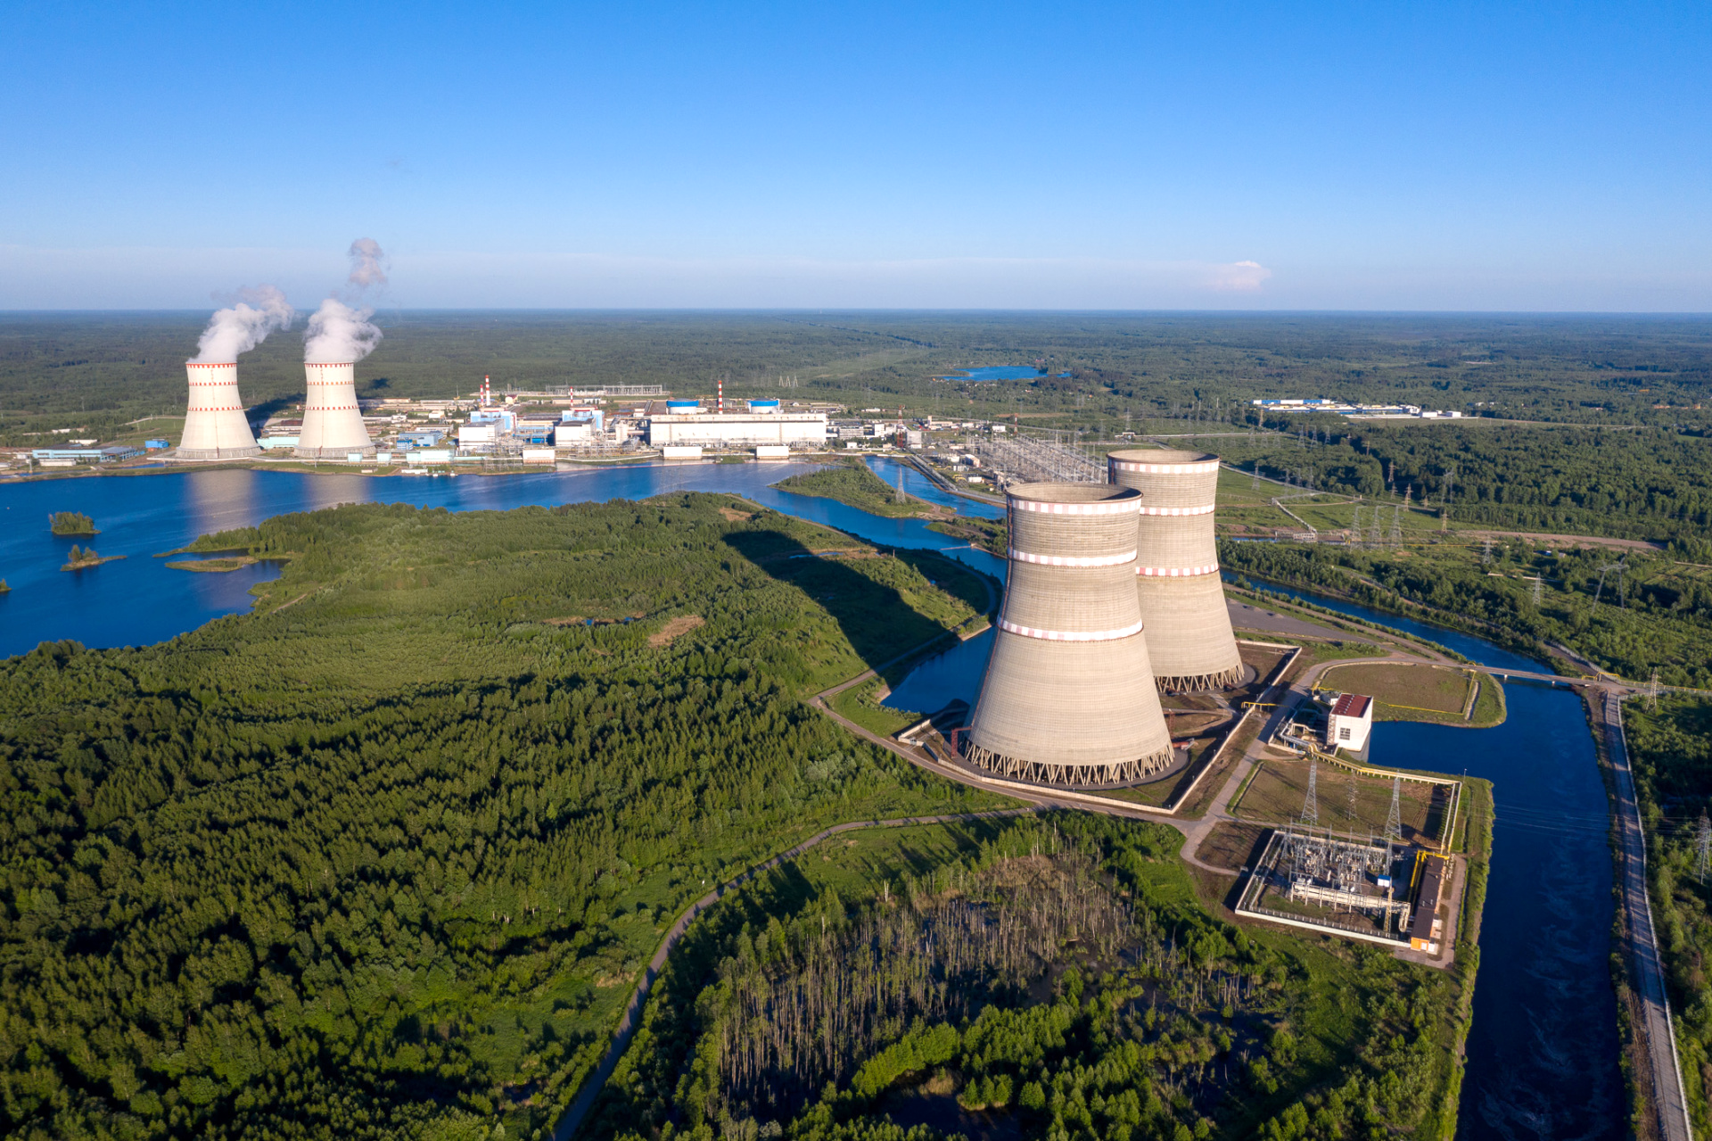

Калининская АЭС
2

Slide 3
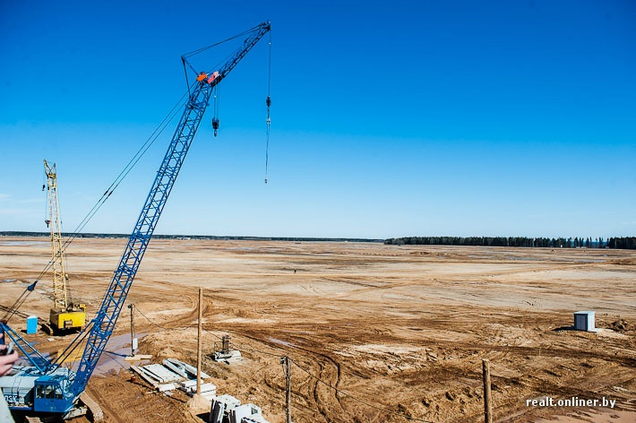
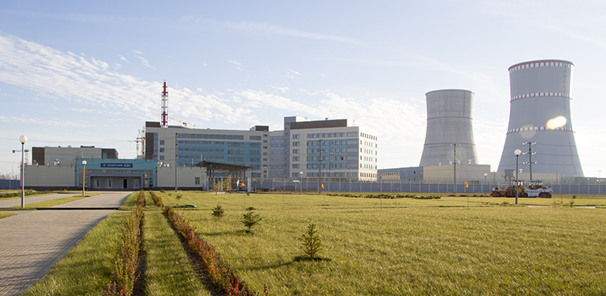
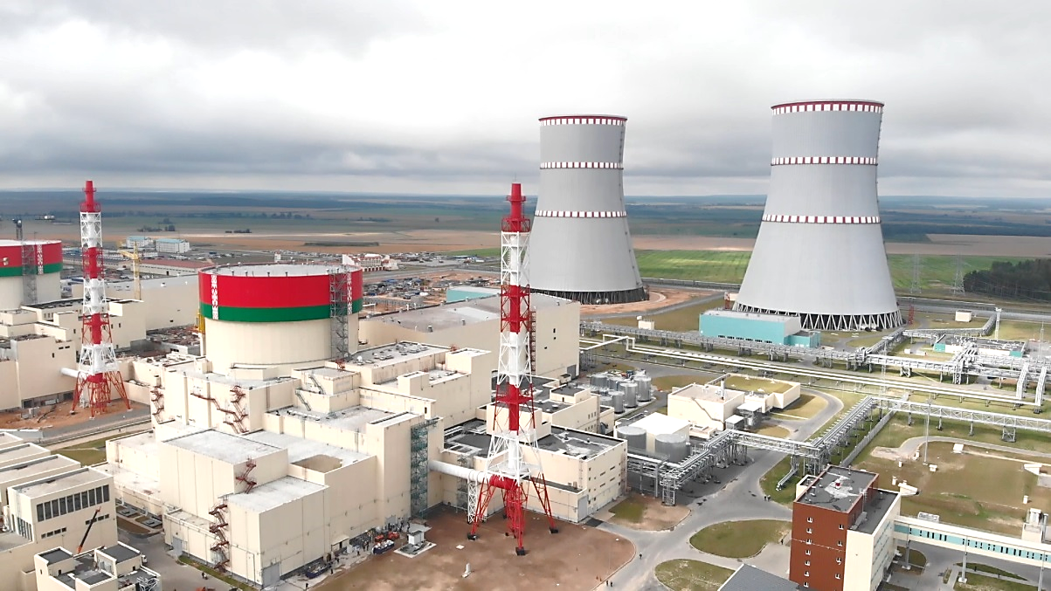
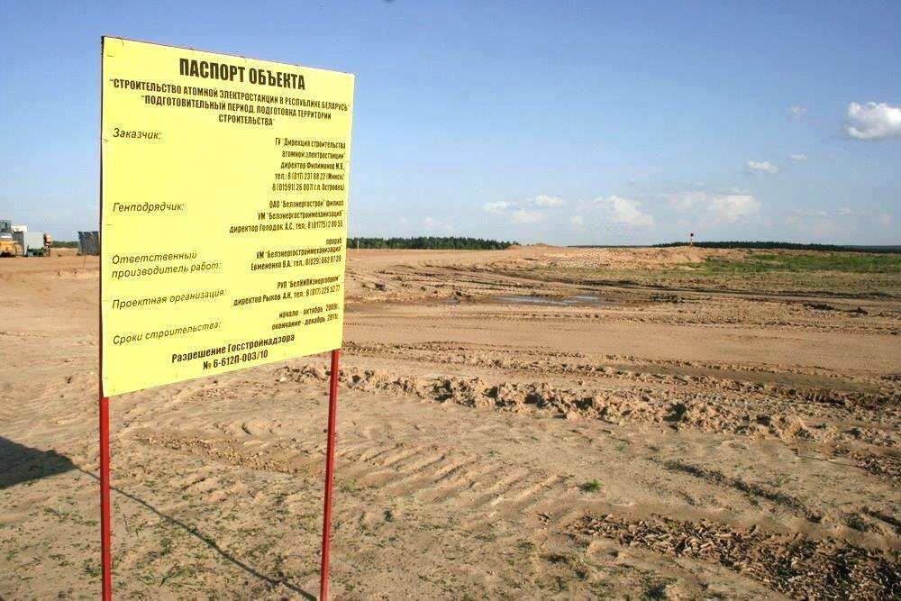
Карьерная лестница
2012
2021
2012
2021

Slide 4

Ценности Росатома

Slide 5

Площадки сооружения АЭС ВВЭР-1200
5

Slide 6
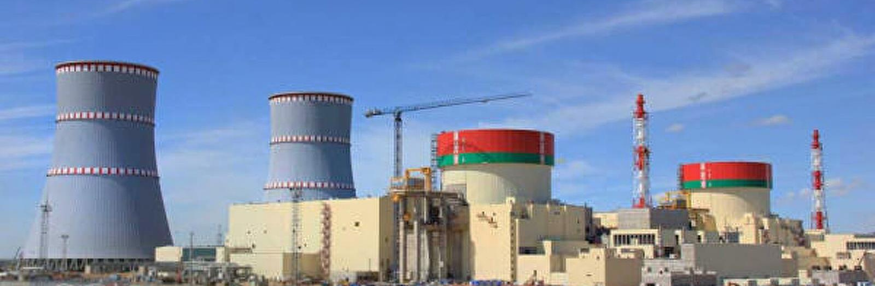
Спасибо за внимание!
Вице-президент – директор проекта по сооружению Белорусской АЭС
Полянин Виталий Олегович
20 Мая 2021

